Slide 1
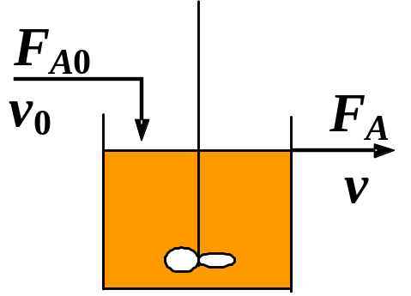



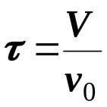

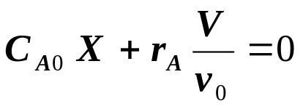


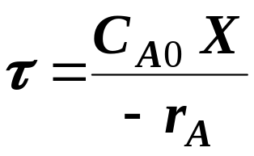
Dimensionamento de reactores CSTR
(caso isotérmico)
Balanço molar:

Slide 2

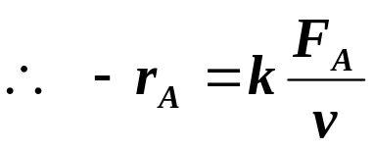
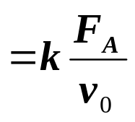
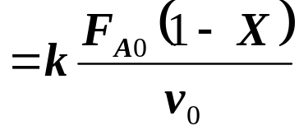

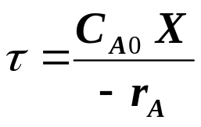
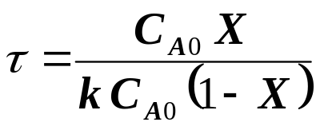
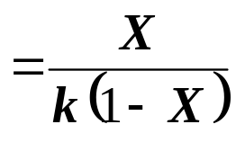
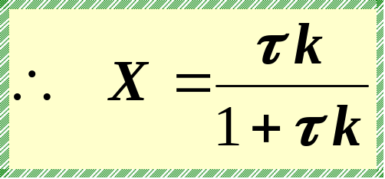
Lei cinética
Exemplo: reacção de 1ª ordem
A
→
bB
Caudal volumétrico constante: v = v₀
Reacção em fase líquida
Reacção em fase gasosa com b = 1
(δ = 0)

Slide 3
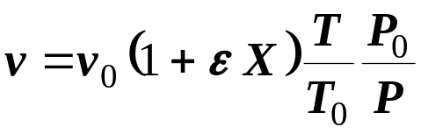

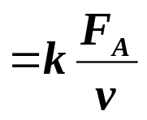
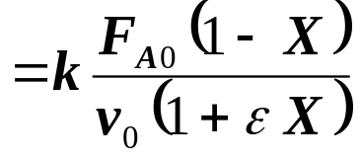
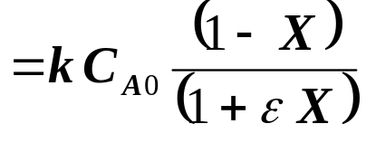

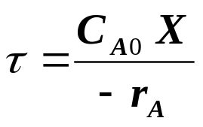
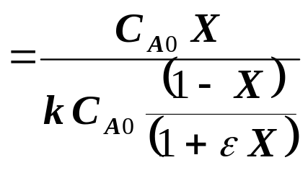
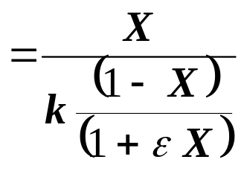
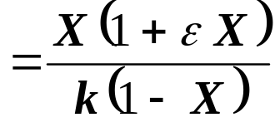
A
→
bB
Caudal volumétrico variável: v ≠ v₀
Reacção em fase gasosa com b ≠ 1 (δ ≠ 0)
ε
=
y
δ
δ
=
-
1
+
b
A
0
Reactor isotérmico e isobárico:
T =
T
P =
P
0
0
Exemplo

Slide 4
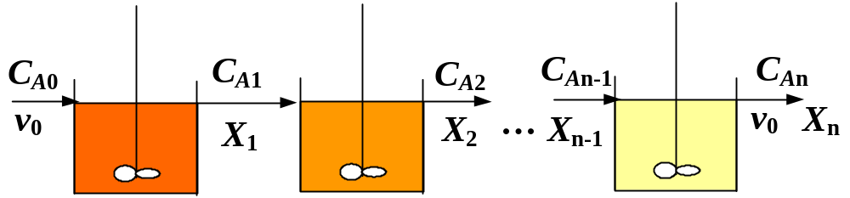

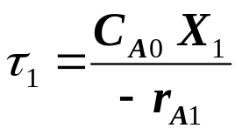
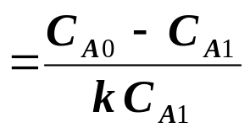
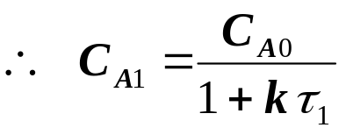
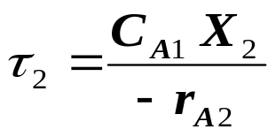
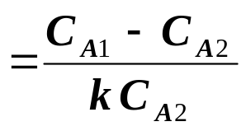
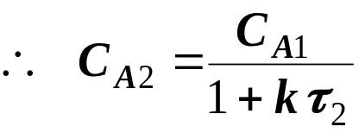
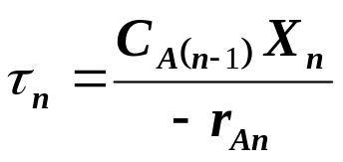
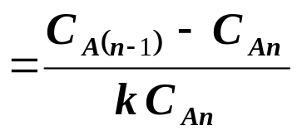
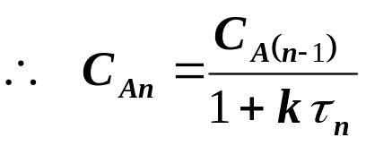
Associação em série de reactores CSTR
Caudal volumétrico constante
Cinética de 1ª ordem
A
→
B
Lei cinética:
Balanços molares:
Reactor 1:
Reactor 2:
Reactor n:

Slide 5
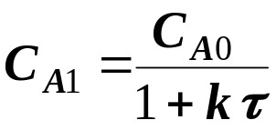
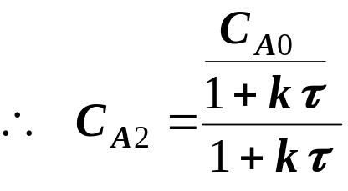

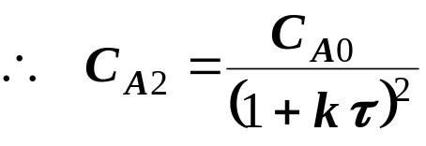
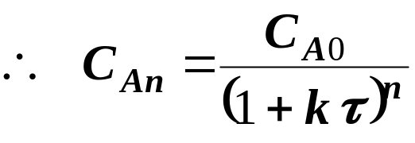
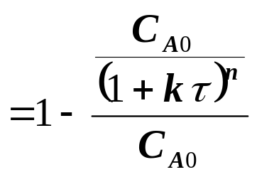
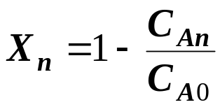
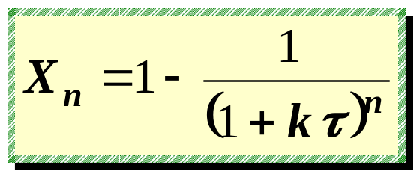
Reactores iguais:
τ
=
τ
= ... =
τ
=
τ
1
2
n
Reactor 1:
Reactor 2:
Reactor n:

Slide 6

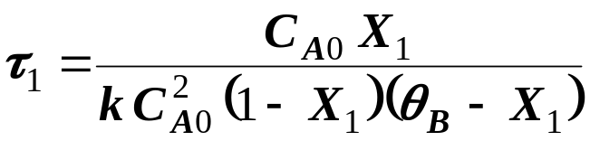
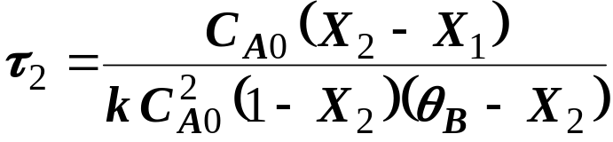
Cinética de 2ª ordem
A
+
B
→
C
Lei cinética:
-
r
= k C
C
A
A
B
Balanço molar
Reactor 1:
Reactor 2:
Exemplo

Slide 7

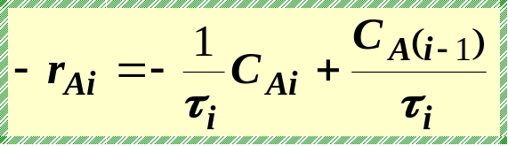


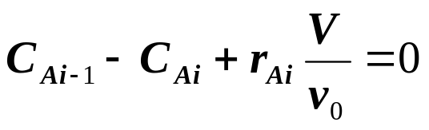
Associação em série de reactores CSTR
Equação de uma recta
Método gráfico
Equação de balanço molar para o reactor i:
C
A
i
-
1
C
A
i
X
v
0
X
i
i
-
1
-
r
−
r
=
−
1
C
+
C
0
A
A
τ
τ
1
1
C
A
5
C
A
4
C
A
3
C
A
2
C
A
1
C
A
0
C

Slide 8







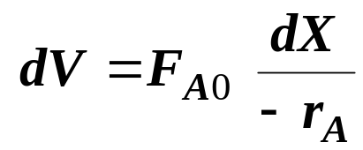
Dimensionamento de reactores PFR
(caso isotérmico)
F
A
0
F
A
F
A
F
+ dF
A
A
Balanço molar:

Slide 9
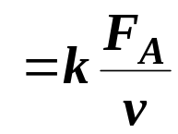
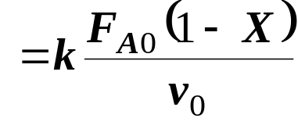


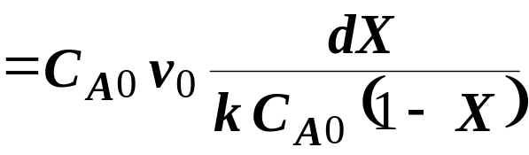
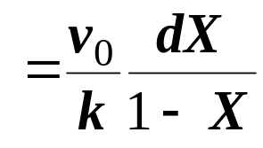

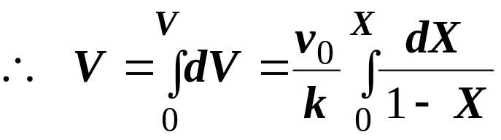
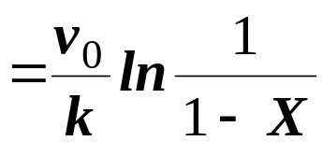
Lei cinética:
A
→
bB
Caudal volumétrico constante (fase líquida ou b = 1):
dX
dV
=
F
A
0
−
r
A

Slide 10
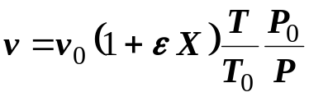



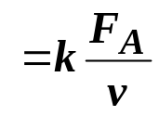
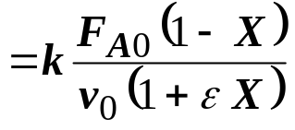









Lei cinética:
A
→
bB
Caudal volumétrico variável (fase gasosa com b ≠ 1):
Operação isotérmica:
T = T
Reac
tor isobárico:
P = P
0
0
Condensando lei cinética e equação de balanço molar:

Slide 11










Lei cinética:
A
→
bB
Caudal volumétrico variável (fase gasosa com b ≠ 1):
Operação isotérmica:
T = T
Reac
tor não isobárico
0
Condensando lei cinética e equação de balanço molar:

Slide 12





Antes de integrarmos devemos separar as variáveis:

Slide 13
Reacções reversíveis

Slide 14



Lei cinética
k
Exemplo: reacção de 1ª ordem reversível
A
B
Neste caso,
ε
= 0
(
pois
δ
= 0
)
No caso de operação isotérmica e isobárica:
T = T
e
P = P
0
0

Slide 15




Condensando lei cinética e equação de balanço molar:

Slide 16




Reactor tubular
Não esquecer:
A
conversão máxima
é a
conversão de
equilíbrio
(tende
assimptoticamente para esse valor).
Neste exemplo
:

